Slide 1




HeForShe Vienna
Gleichstellung ist auch Männersache
ESF-Jahrestagung am 5. Dezember 2019
Gerhard Wagner, MSc
heforshe.at
twitter.com/heforshevienna
facebook.com/he4she.vienna
instagram.com/heforshevienna

Slide 2

https://www.youtube.com/watch?v=hLr2GNRnmXM

Slide 3
HeForShe Vienna
Gleichstellung ist auch Männersache
ESF-Jahrestagung am 5. Dezember 2019
Gerhard Wagner, MSc
heforshe.at
twitter.com/heforshevienna
facebook.com/he4she.vienna
instagram.com/heforshevienna

Slide 4
30 %
der befragten Männer
13 %
und
der befragten Frauen
finden es gerechtfertigt, dass Frauen aufgrund ihres Ausfallsrisikos für die gleiche Arbeit weniger verdienen als Männer.
Quelle: Marketagent.com im Auftrag der Leitbetriebe Austria (2019): Studie: Mitarbeiter Magnetismus. Online: https://leitbetriebe.at/wp-content/uploads/2019/09/
Pr%C3%A4sentation_Leitbetriebe_Mitarbeiter-Magnetismus_September-2019.pdf

Slide 5




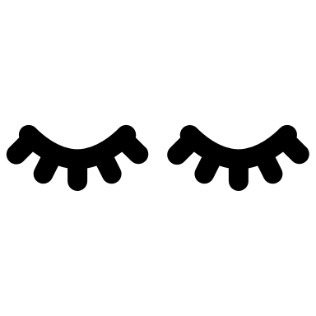

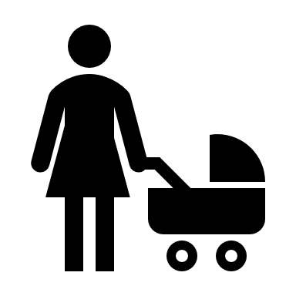













Geschlechtsspezifische Zuschreibungen

Slide 6

Ungleichwertige soziale Konstruktion der Geschlechter

Slide 7




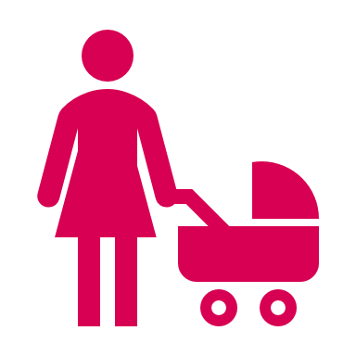
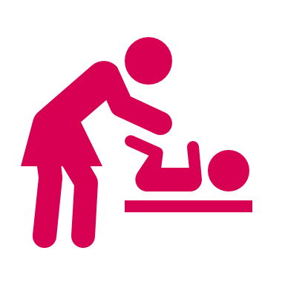














Ungleichwertige soziale Konstruktion der Geschlechter

Slide 8
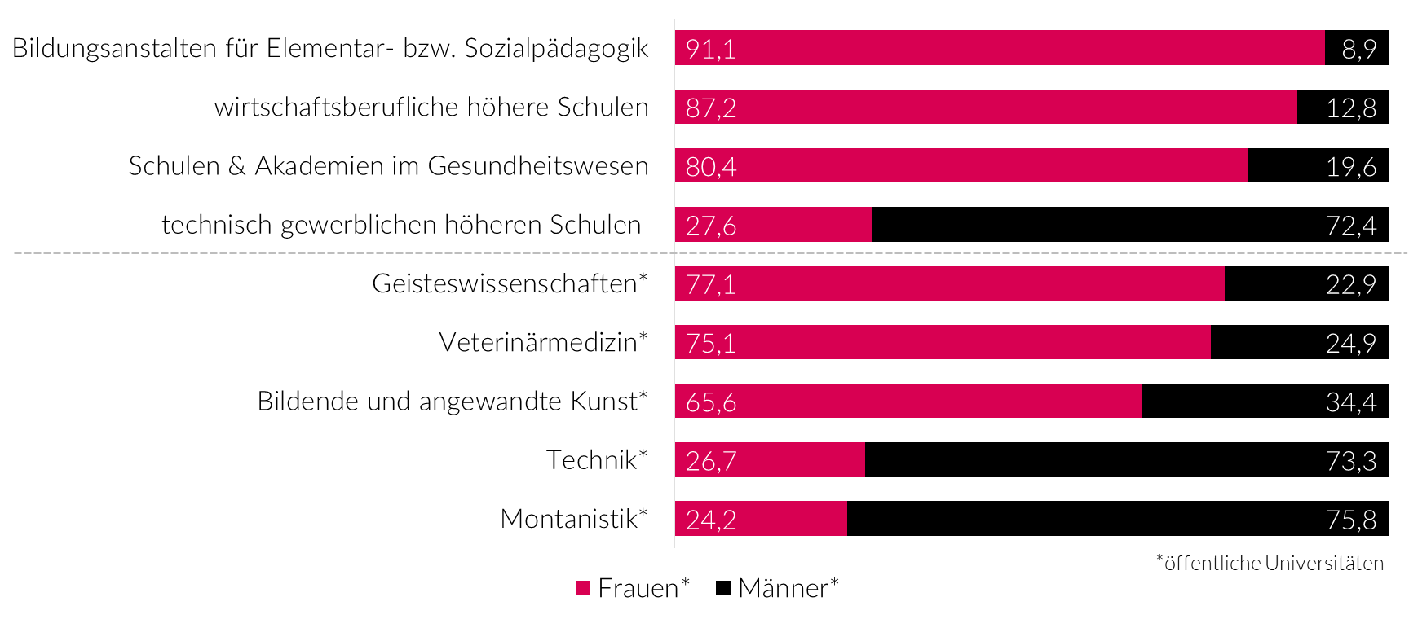
Fächerwahl nach Geschlecht 2017/18
Quelle:
Bundeskanzleramt (2019): Gleichstellung in Zahlen: Gender Index 2018

Slide 9


Die häufigsten Lehrberufe 2018
Einzelhandel
Bürokauffrau
Friseurin & Stylistin
Metalltechnik
Elektrotechnik
Kraftfahrzeugtechnik
Quelle:
Bundeskanzleramt (2019): Gleichstellung in Zahlen: Gender Index 2018

Slide 10
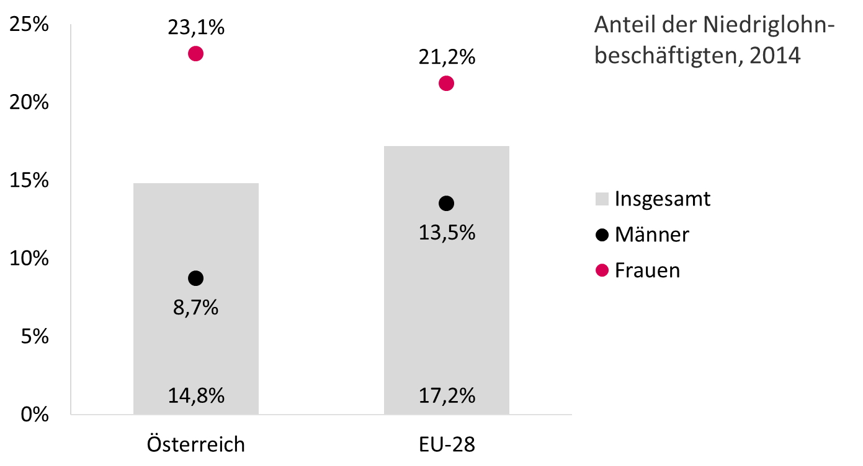
Horizontale Arbeitsmarktsegregation
Quelle: Eurostat. Verdienststrukturerhebung 2014. Ohne Lehrlinge.
Notes:
Anteil der Niedriglohnbeschäftigten im Jahr 2014
Niedriglohngrenze = zwei Drittel des nationalen Medianlohns
Österreich 2014: 9,24 Euro brutto pro Stunde
All diese Faktoren haben selbstverständlich auch eine Auswirkung auf das Entgelt. Die Zahlen zum Gender Pay Gap sind bestens bekannt. Das niedrigere Erwerbseinkommen, Kindererziehungszeiten und die Tatsache, dass Frauen nach wie vor den Großteil der unbezahlten Arbeit erledigen, hat auch kumulative, langfristige Auswirkungen. Die Alterspensionen der Männer* sind um fast zwei Drittel höher als jene der Frauen. Besonders alleinlebende Pensionistinnen haben ein höheres Risiko der Armuts- und Ausgrenzungsgefährdung als alleinlebende Pensionisten.

Slide 11
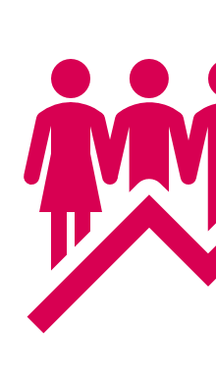
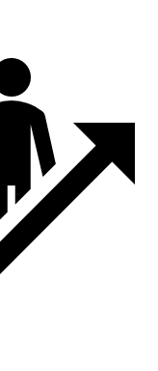

Abwertung von Frauen im Beruf
ab
60 %
Frauenanteil leiden die Gehälter
Quelle: Murphy, Emily & Daniel Oesch (2015): The feminization of occupations and change in wages: A panel analysis of Britain, Germany, and Switzerland. Social Forces 94.3, 1221-1255.

Slide 12
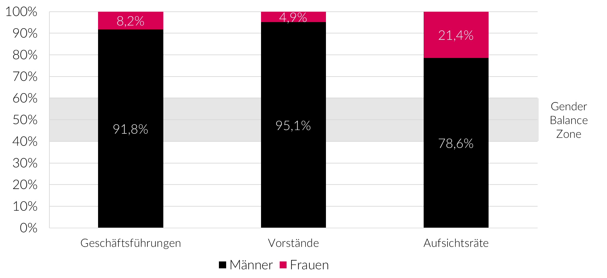
Vertikale Arbeitsmarktsegregation
Quelle: Wieser, Christina & Fischeneder, Andreas (2019): Frauen.Management.Report.2019. Aufsichtsratsquote – das Jahr danach. Kammer für Arbeiter und Angestellte für Wien.

Slide 13






Drei Handlungsfelder
Arbeit neu denken
Entkopplung von Arbeit und Geschlecht
Geschlechterquoten
Quantitative Ziele für
eine ausgewogene Repräsentation
Kulturwandel
Neues Verständnis von Führung und Karriere

Slide 14
Vorstellung von Männlichkeit und ihre toxischen Auswirkungen
 | Männer | Frauen
Verletzungen (15- bis 29-Jährige, v. a. d. Freizeitunfälle) | 12 % | 8 %
fast täglicher Alkoholkonsum | 10 % | 3 %
tägliches Rauchen | 27 % | 22 %
Herz-Kreislauf-Erkrankungen | 22 % | 15 %
Herzinfarkt (pro 100.000 EW) | 336 | 148
Krebserkrankungen (pro 100.000 EW, altersstandardisiert) | 563 | 407
Suizid (pro 100.000 EW, altersstandardisiert) | 25,5 | 7,1
Quelle: BMASGK (2018): Gender-Gesundheitsbericht. Schwerpunkt Psychische Gesundheit am Beispiel Depression und Suizid.

Slide 15
Drei Handlungsfelder
Arbeit neu denken
Entkopplung von Arbeit und Geschlecht
Geschlechterquoten
Quantitative Ziele für
eine ausgewogene Repräsentation
Kulturwandel
Neues Verständnis von Führung und Karriere

Slide 16
HeForShe Vienna
Gleichstellung ist auch Männersache
Herzlichen Dank!
heforshe.at
twitter.com/heforshevienna
facebook.com/he4she.vienna
instagram.com/heforshevienna

